Slide 1
Metody, Procedury, Funkce

Slide 2
Co to jsou metody?
První metodu jsme již potkali a to tu hlavní, main metodu, která se jediná spouští při zapnutí programu
Metody jsou „bloky kódu které jsou určeny k vykonávaní jen jedné funkce programu“
Pomocí metod se nám kód zjednodušuje pro čtení, pochopení a ladění(debugging)
Metoda by vždy měla nést název toho co dělá a to v rozkazovacím tvaru (sečti, vytvoř, ulož)
Metody můžou být bezparametrické nebo parametrické či přetížené

Slide 3
Co to jsou metody?
Bezparametrické: Jsou metody které nepotřebují žádný vstupní parametr při jejich volání. Z velké části jsou to metody, které připravují prostředí, vypisují informace nebo získávají data pro parametrické
Parametrické: Jsou metody které při jejich volání potřebují již vytvořené proměnné se kterými dále pracují (metoda sečti bude potřebovat dvě čísla která bude muset sečíst)
Přetížené: Jsou metody které mají stejný název jako parametrické jen s tím rozdílem, že tam musí být nějaká změna v typu proměnné nebo počtu (metoda sečti v prvním případě měla dvě int proměnné a teď bude mít místo dva double == tím pádem nám vzniknou dvě stejné metody jen jedna bude sčítat celá čísla a druhá i čísla s desetinnou čárkou)

Slide 4
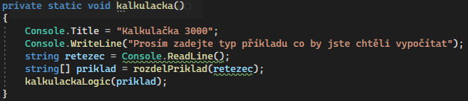
Bezparametrická

Slide 5

Parametrická

Slide 6
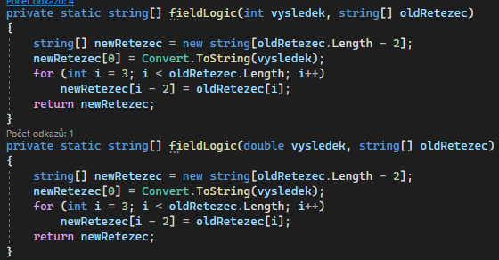
Přetížená

Slide 7
Proč se používají metody?
Zjednodušují čitelnost programu
Pomocí parametrů nám umožnují regulovat jejich viditelnost v programu
Private: Privátní metody můžou být zavolány jen v dané třídě, tím pádem je můžeme využít k operacím s danou třídou kdy nechceme aby je mohla vykonávat i jiná třída
Public: Veřejné metody mohou být zavolány i z jiné třídy pomocí námi vytvořeného objektu dané třídy tyto metody jsou většinou určené k vykonávání daných funkcí daného objektu/třídy
Static: Je speciální možnost metody kdy se váže jak k private tak i public metodě a umožňuje nám práci s těmito metodami uvnitř třidy bez nutnosti vytvoření objektu dané třídy

Slide 8
Co je to Procedura?
Procedura je metoda která je bez návratového typu
Procedury se považují za jednodušší část metod kdy vždy vykonají svůj úkol ale nijak nevrací nic dál do programu
Jsou tedy vhodné k využití při vypisování menu, ukládání dat, správu objektu
Zapisuje se vždy s parametrem void neboli prázdný návratový typ

Slide 9
Co je to Funkce?
Funkce je metoda která po jejím vykonání vrací svůj návratový typ
Návratový typ může být úplně cokoliv od základní proměnné přes pole až po objekty tříd
Používají se většinou k vykonání nějaké operace kdy následně budeme chtít pracovat s výsledkem, používají se většinou k načítání dat, práci s daty/proměnnými.
Vždy při vytváření se použije návratový typ který potřebujeme př. int a pak na konci metody máme slůvko return který nám vrací danou proměnnou bez toho by nám Funkce neprošla kompilátorem

